Slide 1
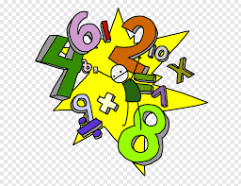
МАТЕМАТИКА IV разред
Сталност збира

Slide 2
Понављање са претходног часа:
Збир се неће промијенити ако се један сабирак повећа за неки број, а други сабирак смањи за исти број.
Ово својство сталности (непромјенљивости) збира користи се за лакше и брже рачунање.
У задацима један сабирак заокружујемо на стотину и тако лакше рачунамо.
На примјер:
450 + 376 = (450 + 50) + (376 – 50) = 500 + 326 = 826

Slide 3
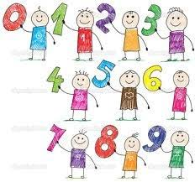
Задаци за вјежбу:
1. Израчунај заокруживањем:
390 + 374 = (390 + 10) + (374 – 10) = 400 + 364 = 764
278 + 580 = (278 – 20) + (580 + 20) = 258 + 600 = 858
370 + 358 = (370 + 30) + (358 – 30) = 400 + 328 = 728

Slide 4
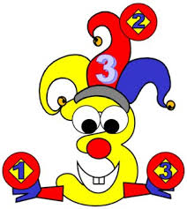
2. На основу прве једнакости одреди x и y у примјерима:
а) 420 + 230 = 650
500 + (230 – x) = 650, x = 80
(420 + y) + 200 = 650, y = 30
б) 597 + 214 = 811
(597 + x) + 200 = 811, x = 14
600 + (214 – y) = 811, y = 3

Slide 5
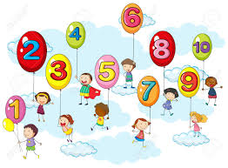
Задаци за самосталан рад Заокружи на стотине и израчунај збир примјеном својства сталности збира: 590 + 274 = 429 + 170 = 421 + 348 = 458 + 320 = 329 + 170 =

